Slide 1

Как говорил великий педагог XIX века Константин Дмитриевич Ушинский: «Нельзя человека научить на всю жизнь, его надо научить учиться всю жизнь!».
-МБОУ «Ильичевская СШ» Советского района
Тема: «Использование возможностей предметов «История» и «Обществознание» в формировании функциональной грамотности»
-
Автор : учитель истории и обществознания
Лыткина Александра Александровна

Slide 2



НАЦИОНАЛЬНЫЙ ПРОЕКТ «ОБРАЗОВАНИЕ»
В настоящее время одной из задач, стоящих перед современной школой, является формирование функциональной грамотности.
Под функциональной грамотностью понимают результат овладения учащимися системой предметных ключевых компетенций, позволяющих эффективно применять усвоенные знания в практической ситуации, способность вступать в отношения с внешней средой и максимально быстро адаптироваться и функционировать в ней.
Основным видом контроля формирования функциональной грамотности является выполнения заданий на РЭШ .Но это лишь контроль, проверка, а формирование происходит в процессе обучения!
Сроки реализации: 01.01.2019 - 31.12.2024
*https://edu.gov.ru/national-project/
© АО «Издательство «Просвещение» 2019
Notes:
Как известно, реализация проекта «Современная школа» предполагает внедрение новых методов и образовательных технологий – педагогических и информационных, – которые способствуют:
вовлечению учащихся в учебный процесс, повышению их мотивации,
получению прочных базовых знаний и умений,
формированию умения применять полученные знания в жизни на благо обществу.
Иными словами, современная школа – это такая школа, в которой широко используются практики развивающего обучения:
создание учебных ситуаций, инициирующих учебную деятельность учащихся, мотивирующих их на учебную деятельность;
учение в общении (учебное сотрудничество), задания на работу в парах и малых группах;
поисковая активность – задания поискового характера, учебные исследования, проекты;
оценочная самостоятельность школьников, задания на само- и взаимооценку.
Все эти практики широко представлены в учебниках «Просвещения».

Slide 3
Овладение функциональной грамотностью на уроках истории и обществознания складывается из нескольких составляющих :
1.Процесс овладения исторической грамотностью: обучающиеся определяют временные рамки изучаемого периода, соотносят даты с веками, показывают на карте территориальное пространство изучаемого события, дают характеристику понятийному аппарату, анализируют роль личности в истории.
2.Процесс обучения - усвоение исторических знаний происходит поэтапно, «от простого к сложному», от материала 5 класса (Древнейшие цивилизации) к темам в старших класса 20-21 вв. На протяжении всего процесса обучения используются интерактивные методы обучения: «мозговой штурм», работа в малых группах, творческие задания, интерактивная лекция, урок-экскурсия и другие.
3

Slide 4
Средства формирования функциональной грамотности на уроках истории и обществознания:
-пересказы (мифов, биографий, рассказов и т.д.);
-познавательные игры, викторины, уроки-дебаты;
-исторические и обществоведческие диктанты и эссе с их последующей коррекцией со стороны учителя;
-изучение исторических и правовых документов;
-чтение вариативных источников;
-исследовательские работы в форме презентаций, рефератов, социологических опросов, проектов.

Slide 5
Комплекс учебных заданий по истории и обществознанию по формированию функциональной грамотности обучающихся
ЧИТАТЕЛЬСКАЯ ГРАМОТНОСТЬ
Пример заданий: 11 класс Тема: «Завершение эпохи индустриального общества 1945-1970гг»
Задание . Прочитайте текст (пункт в параграфе) .
Назовите две характерные черты «социально ориентированной экономики».
В 50−70-е гг. XX в. государственное вмешательство в экономику в странах Европы и США носило всеобъемлющий характер. Надо было восстанавливать разрушенное войной хозяйство, наращивать экономический потенциал, усиливать конкурентоспособность своих стран.
В этот период возник значительный государственный сектор — на основе национализации ряда отраслей хозяйства или создания государственных предприятий в ведущих отраслях экономики. Увеличивалась доля государственных расходов и налогов.
По обществознанию это может быть анализ любого документа.
Например: работа с Конституцией РФ.
Задание: Разделите права и свободы человека по группам (гражданские, политические, экономические, социальные ,культурные).
Также , можно привести пример заданий, где обучающиеся вставляют пропущенные слова в исторические документы или обществоведческие тексты , составляют план по прочитанному тексту,исправляют ошибки в тексте.
.

Slide 6
Глобальные компетенции и креативное мышление
Здесь примером на уроках обществознания будут правовые задачи или ситуации и их правовое обсуждение.
Задание:
Используйте письма для ответов на вопросы, предлагаемые ниже.
1) Указать цель писем
а) выразить свою точку зрения о возможности применения смертной казни как высшей меры наказания
б) продемонстрировать свой социальный опыт.
Правовое обсуждение.
На уроке истории для развития креативного мышления можно использовать задания по историческому проектированию , пример:
Задание:
Представьте, что М.С. Горбачев отдал бы приказ об аресте Б.Н. Ельцина, Л.М. Кравчука и С.С Шушкевича, обвинив их (весьма справедливо) в заговоре с целью свержения законной власти. Технически это было возможно — в руках Президента СССР все еще находились силовые структуры и ядерная кнопка. Как развивались бы события дальше? Попытайтесь создать свой вариант развития событий на 10 лет вперед — до конца 2001 г.

Slide 7
ФИНАНСОВАЯ ГРАМОТНОСТЬ
Примеров формирования финансовой грамотности на уроках обществознания огромное количество :
- Составление семейного бюджета (соотношение доходов и расходов).
- Использование онлайн-калькуляторов для выбора кредита или депозита на сайтах банков.
- Проекты по страхованию (выбор более приемлемой автостраховки).
- Игра « Фондовая биржа».
-Составление налоговой декларации и заявлений по налоговому вычету.
По рейтингу эффективности системы образования, РОССИЯ занимает 14 место в мире, из за значительного отставания по уровню грамотности учащихся средней школы и способности учащихся применять на практике полученные знания и навыки (PISA)

Slide 8
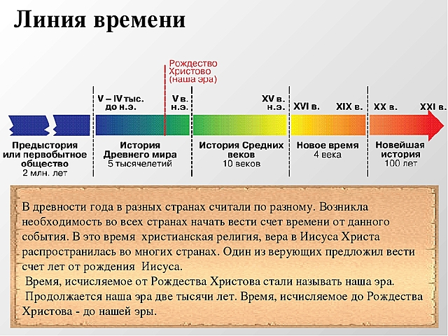
Математическая грамотность
Работа с датами, с лентой времени
Исторические задачи,
пример:
«1613 году в России был избран первый царь из Династии Романовых. Спустя 380 лет в Российской Федерации будет принята Конституция. За 5 лет до этого в стране праздновали юбилей: 1000 с момента принятия христианства на Руси».
Когда случилось принятие Христианства?
Путем решения примера обучающийся выяснит дату принятия христианства.
На уроках обществознания в блоке экономика - решение экономических задач.

Slide 9
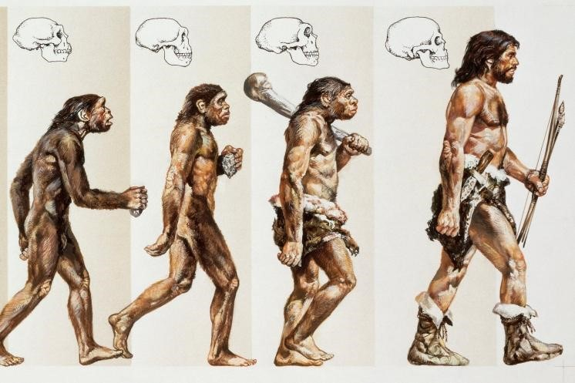
Естественнонаучная грамотность
Возможно формирование при изучении темы связанной с эволюцией человечества на уроках истории, а на уроках обществознания это темы :
« Человек - биосоциальное существо », «Ступени развития общества» и другие.
Разрешение проблем
Глобальные
компетенции
Читательская
грамотность
2009, 2018, 2027
Естественно–научная
грамотность
2006, 2015, 2024
Математическая
грамотность
2003, 2012, 2021
Финансовая
грамотность
© АО «Издательство «Просвещение» 2019

Slide 10

Серия «Функциональная Грамотность.
Тренажёры»
Функциональная грамотность. Тренажеры
Помогают формировать умение осознанно использовать полученные в ходе обучения знания для решения жизненных задач, развивают активность и самостоятельность учащихся, вовлекают их в поисковую и познавательную деятельность.
Содержат разнообразные практико-ориентированные задания, позволяющие школьникам подготовиться к участию в международных исследованиях качества образования. Приведены примеры их решений и ответы.
Могут использоваться учителями математики, русского языка, обществознания, биологии, физики и химии на уроках, во внеурочной деятельности, в системе дополнительного образования, семейного образования.
Готовятся к печати
в декабре 2019
Живые системы. 7–9 классы
Науки о Земле и Вселенной.
7–9 классы
Физические системы. 7-9 классы
Готовятся к печати
в начале 2020
В поисках финансового равновесия. 6–8 классы
Многомерное чтение. 6-8 классы
© АО «Издательство «Просвещение» 2019
Notes:
Пособия серии «Функциональная грамотность. Тренажёр» помогают формировать умение осознанно использовать полученные в ходе обучения знания для решения жизненных задач, развивают активность и самостоятельность учащихся, вовлекают их в поисковую и познавательную деятельность.
В пособиях содержатся разнообразные практико-ориентированные задания, поиск решения которых позволит школьникам подготовиться к участию в международных исследованиях качества образования, приведены примеры их решений и ответы.
Пособия серии могут использоваться учителями математики, русского языка, обществознания, биологии, физики и химии на уроках и во внеурочной деятельности, а также родителями и школьниками.
Более подробно о пособиях:
Учебное пособие «Математика на каждый день» предназначено для учащихся 6‒8 классов. Задачи, включённые в сборник, направлены на совершенствование навыков применения полученных учащимися теоретических знаний по математике в жизненных ситуациях.
Данное пособие поможет учителям понять систему построения задач международных исследований, в частности ― на проверку математической грамотности школьников. А это способность рассуждать логически и убедительно формулировать проблемы реального мира на языке математики, применять математические знания для решения проблемы и интерпретировать получившийся математический результат с переходом на контекст задачи.
Пособие также поможет учителю в создании условий для поиска оригинальных решений поставленных задач, а ученику ― решать важные жизненные проблемы.

Slide 11




Серия «Задачники»
Функциональная грамотность. Задачники
Многофункциональные задачники:
позволят учащимся существенно повысить уровень своей функциональной грамотности,
содержат разнообразные тренировочные и проверочные задания и упражнения для текущего и итогового контроля знаний, а также творческие задания, позволяющие углубить знания по различным предметным областям и расширить кругозор,
могут использоваться учителями математики, русского языка, обществознания, биологии, физики и химии на уроках, во внеурочной деятельности, в системе дополнительного образования, семейного образования.
© АО «Издательство «Просвещение» 2019
Notes:
Издательством выпущен курс «Основы финансовой грамотности» коллектива авторов Российская экономическая школа. Он является составной частью учебно-методического комплекта по курсам «Обществознание» и «Экономика». Пособие содержит методические рекомендации по организации и проведению уроков. УМК прошёл предварительную экспертизу в Российской академии образования и может быть использован в образовательной программе среднего общего образования (8-9 класс).
УМК простым и ясным языком освещает вопросы:
Личное финансовое планирование, расходы и доходы семьи
Как сохранить и преумножить сбережения
Кредитование и возможные риски
Мобильные платежи и защита от мошенников
Страхование
Налоги
Пенсия
Защита от финансовых махинаций

Slide 12


Функциональная грамотность в контексте национального проекта «Образование»
Формируя функциональную грамотность обучающихся, мы решаем задачи стратегического развития Российской Федерации:
усиление позиций Российской Федерации в глобальной конкуренции путем развития человеческого потенциала как основного фактора экономического развития;
технологическое первенство на мировой арене, усиление роли инноваций в социально-экономическом развитии.
Функциональная грамотность – основа жизненной и профессиональной успешности выпускников!
Notes:
Издательством выпущен курс «Основы финансовой грамотности» коллектива авторов Российская экономическая школа. Он является составной частью учебно-методического комплекта по курсам «Обществознание» и «Экономика». Пособие содержит методические рекомендации по организации и проведению уроков. УМК прошёл предварительную экспертизу в Российской академии образования и может быть использован в образовательной программе среднего общего образования (8-9 класс).
УМК простым и ясным языком освещает вопросы:
Личное финансовое планирование, расходы и доходы семьи
Как сохранить и преумножить сбережения
Кредитование и возможные риски
Мобильные платежи и защита от мошенников
Страхование
Налоги
Пенсия
Защита от финансовых махинаций

Slide 13
Таким образом, подобная система работы помогает формировать на уроках функциональную грамотность обучающихся, развивать основные умения и навыки, воспитывает внутреннюю самооценку, повышает учебную мотивацию учащихся. При формировании функциональной грамотности учитель выступает больше в роли организатора самостоятельной активной познавательной деятельности учащихся, компетентным консультантом и помощником.
СПАСИБО ЗА ВНИМАНИЕ!
БЛОК
ЗАДАНИЙ

